Slide 1
SÉANCE C1 · MODULE 16
Pendant le repas
Le serveur passe : « est-ce que tout va bien ? ». Le poisson d'Andrés est un peu froid. Faut-il le dire ? Il n'ose pas.
60 minutes · Au restaurant
Notes:
Ouverture du bloc C. Question d'entrée : « avez-vous déjà mangé un plat froid sans rien dire ? ». Beaucoup de mains, et souvent des sourires gênés.

Slide 2
OBJECTIFS DE LA SÉANCE
À la fin, je serai capable de…
1
demander une petite chose pendant le repas ;
2
comprendre la question « est-ce que tout va bien ? » ;
3
signaler un plat froid ou une erreur ;
4
savoir que signaler n'est pas se plaindre.
C1 · Au restaurant
2
Notes:
Lire les objectifs à voix haute. Y revenir au billet de sortie.

Slide 3
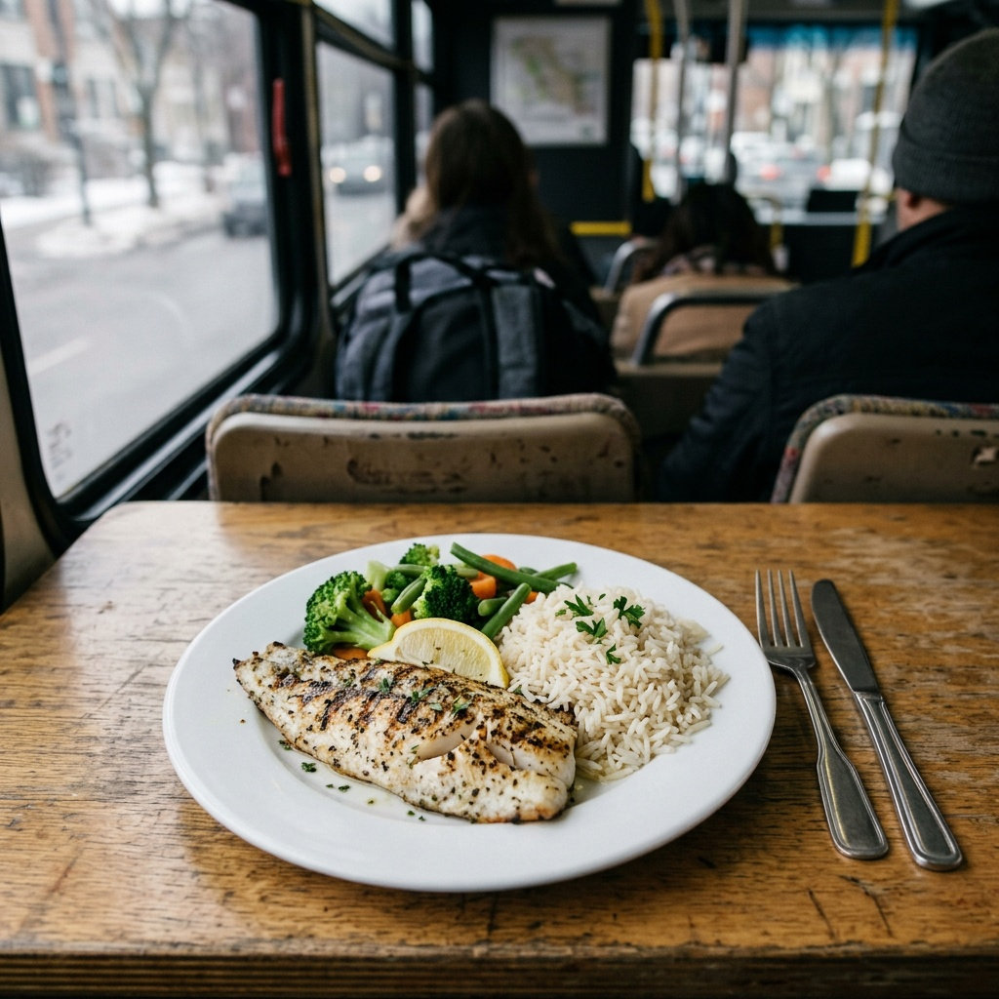
OBSERVATION
Votre plat arrive. Il est un peu froid. Que faites-vous ?
Vous le mangez comme ça, ou vous le dites ?
Qu'est-ce qui vous retient ?
Que se passerait-il si vous le disiez ?
Et dans votre pays, est-ce qu'on le dirait ?
C1 · Au restaurant
3
Notes:
Cinq à dix minutes. La dernière piste ouvre une vraie discussion interculturelle : les usages varient beaucoup, et il vaut la peine de les comparer sans hiérarchie.

Slide 4
DIALOGUE · 1 DE 3
Demander une petite chose
Écoutez d'abord, diapo masquée.
VINCENT
Est-ce que tout va bien ?
MANON
Très bien, merci.
ANDRÉS
Excusez-moi, est-ce que je pourrais avoir un peu de sel, s'il vous plaît ?
VINCENT
Tout de suite. Autre chose ?
C1 · Au restaurant
4
Notes:
« Est-ce que tout va bien ? » est une question de service, posée à toutes les tables. On peut y répondre par « très bien, merci » — ou en profiter pour demander quelque chose.

Slide 5
DIALOGUE · 2 DE 3
L'hésitation
MANON
Andrés, ton poisson est comment ?
ANDRÉS
Très bon. Un peu froid, par exemple.
MANON
Dis-le. Ils vont le réchauffer, ça arrive tout le temps.
ANDRÉS
Je n'ose pas trop.
C1 · Au restaurant
5
Notes:
« Par exemple » à la fin d'une phrase est un usage d'ici : il veut dire « cependant », « par contre ». Le signaler, il surprend souvent.

Slide 6
DIALOGUE · 3 DE 3
Signaler
MANON
Ce n'est pas se plaindre, c'est normal. Regarde, je l'appelle.
ANDRÉS
Excusez-moi, mon poisson est un peu froid. Est-ce que ce serait possible de le réchauffer ?
VINCENT
Bien sûr, je suis désolé. Je vous le rapporte dans deux minutes.
C1 · Au restaurant
6
Notes:
Le serveur s'excuse et corrige en deux minutes. C'est la réponse normale — et c'est ce qui rassure le plus les élèves.

Slide 7
ANALYSE
Trois façons de demander
POUR
LA FORMULE
Une petite chose
Est-ce que je pourrais avoir…
Une correction
Est-ce que ce serait possible de…
Attirer l'attention
Excusez-moi…
Le sel, l'eau, un couvert : rien de tout cela ne dérange.
C1 · Au restaurant
7
Notes:
Diapo à photographier. Trois formules pour tout le repas.

Slide 8
SIGNALER N'EST PAS SE PLAINDRE
Le restaurant préfère le savoir.
Un plat froid signalé se règle en deux minutes. Non signalé, il gâche le repas — et le restaurant ne saura jamais pourquoi vous n'êtes pas revenu. Ce n'est pas une plainte, c'est une information.
C1 · Au restaurant
8
Notes:
Diapo à photographier. C'est la phrase de Manon, et c'est le cœur du bloc C.

Slide 9
NE RIEN DIRE POUR NE PAS DÉRANGER
Le piège le plus fréquent
ON ENTEND SOUVENT
IL FAUT DIRE PLUTÔT
C'est bon, je vais le manger comme ça.
Mon poisson est un peu froid. Est-ce que ce serait possible de le réchauffer ?
Le serveur a passé la table exprès pour poser la question. Ne rien dire ne le protège de rien : cela l'empêche seulement de faire son travail. Et vous mangez un plat froid que vous avez payé.
C1 · Au restaurant
9
Notes:
Le dire sans jugement : cette retenue est très répandue, y compris chez les gens d'ici.

Slide 10
COMPRÉHENSION
Vrai ou faux ?
Répondez d'après le dialogue.
1
Le serveur vient demander si tout va bien.
2
Andrés demande du sel sèchement.
3
Son poisson est trop chaud.
4
Il veut le dire tout de suite.
5
Manon lui dit que ce n'est pas se plaindre.
6
Le serveur refuse de le réchauffer.
C1 · Au restaurant
10
Notes:
Faire justifier chaque « faux » par la réplique exacte.

Slide 11
CORRECTION
Vrai ou faux ?
Correction — on lit la réponse, on ne commente pas l'erreur.
1
Le serveur vient demander si tout va bien. » vrai
2
Andrés demande du sel sèchement. » faux — il emploie une forme polie
3
Son poisson est trop chaud. » faux — un peu froid
4
Il veut le dire tout de suite. » faux — il n'ose pas
5
Manon lui dit que ce n'est pas se plaindre. » vrai
6
Le serveur refuse de le réchauffer. » faux — il s'excuse et le fait
C1 · Au restaurant
11
Notes:
Corriger en groupe. Donner la bonne réponse, sans revenir sur qui s'est trompé.

Slide 12
CE QU'ON DEMANDE PENDANT LE REPAS
Quatre choses ordinaires
Du sel, du poivre
De l'eau
Apportés en moins d'une minute. Personne ne s'en formalise.
La carafe se remplit sans qu'on la paie. « Est-ce qu'on pourrait avoir de l'eau, s'il vous plaît ? »
Un couvert, une serviette
Du pain
S'il en manque un, on le dit. C'est une erreur de dressage, pas une exigence.
Souvent renouvelé gratuitement si on le demande.
C1 · Au restaurant
12
Notes:
Ces quatre demandes reviennent à chaque repas. Les faire répéter, avec la formule complète.

Slide 13
BILLET DE SORTIE
Écrivez quatre demandes pour pendant le repas.
Deux petites choses, une correction, une façon d'attirer l'attention.
Employez les formules du tableau.
C1 · Au restaurant
C1 · Au restaurant
13
Notes:
Ramasser. Ces phrases servent au jeu de rôle de E1, cas « repas ».

